Slide 1


APOSTILA
do Prof. Eduardo
Projeto de Máquinas
Introdução ao projeto de máquinas
Prof. Eduardo Furlan
2023

Slide 2
Projeto de máquinas

Slide 3
O projeto de máquinas leva em conta
Cálculos estruturais
Dinâmica
Estática
Propriedades dos materiais
Cálculos de esforços
Planejamento
Investimento
...

Slide 4
10 etapas do projeto de máquina
Identificação da necessidade
Busca de informações
Definição dos objetivos
Especificação das tarefas
Síntese (ex.: brainstorming)
Análise (melhores alternativas)
Seleção (vencedora)
Detalhamento do projeto
Prototipagem
Produção

Slide 5
Projeto (1)
As fases não têm um caminho único e fácil para a solução final
Cada fase depende de informações que nem sempre estão disponíveis
  Sujeitas a erros e incertezas
  Experimentação
  Voltar passos
Aprender com erros
Aperfeiçoar

Slide 6
Projeto (2)
Planejamento baseado em metodologia
Antecipar e minimizar falhas, erros, custos
  Projeto
  Operação
Pesquisa
Gestão de mudanças
O sistema deve ser capacitado para absorver falhas sem gerar consequências graves

Slide 7
Cronograma e confiabilidade

Slide 8
Cronograma (e confiabilidade)
Depende dos conhecimentos sobre os assuntos que serão abordados no decorrer do projeto
“não se faz nas horas vagas”
As iterações alteram os cronogramas
O cronograma é “vivo”
Datas devem ser respeitadas sob pena de inviabilizar o projeto
Deve ser o mais detalhado possível
  Com informações de todos os envolvidos
Constantemente atualizado
  Por todos os envolvidos

Slide 9
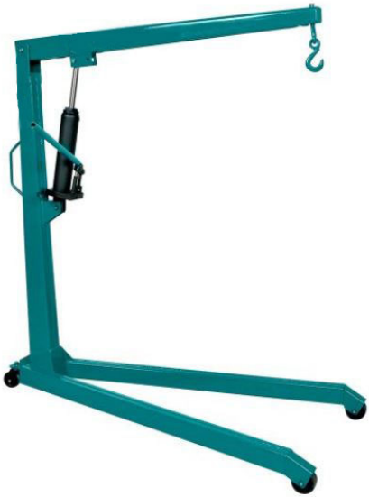
Exemplo
Carga de 400 kg
Planejar as fases
Cronograma
Quais tarefas estão envolvidas para a conclusão desse projeto de máquina?
Como organizá-las e sequenciá-las?

Slide 10
Conceito de projeto

Slide 11
Conceito de projeto de máquinas
Criação de uma máquina
  Que funcione bem
  Com segurança
  Com confiabilidade

Slide 12
Essência do projeto de máquinas (1)
Peças inter-relacionadas
Básico para a função de uma máquina
  A noção de trabalho útil (externo)
Transferência de energia envolvida
Ao converter uma forma de energia em outra, as máquinas criam movimento e desenvolvem forças
  Usa-se isso para determinar, para cada peça
    As dimensões
    As formas
    Os materiais

Slide 13
Essência do projeto de máquinas (2)
Objetivo de um projeto de máquinas
  Determinar as dimensões
  Ser capaz de dar a forma adequada às peças que comporão o conjunto
Selecionar
  Materiais
  Processos de fabricação que devem ser utilizados
A função esperada da máquina deve ser executada sem falhas

Slide 14
Falhas

Slide 15
Falhas
O engenheiro deve
  Saber executar cálculos
  Antever o modo e as premissas de falha de cada elemento
  Definir o projeto de forma a evitar a falha
Exemplo
  Análise de tensão e deflexão para cada elemento da máquina

Slide 16
O projeto
Todo projeto surge de uma necessidade
Alguém precisou de algo e conseguiu esclarecer o que era
Existe o desenvolvimento do projeto
Alterações em um projeto dependem da fase atual
  Gestão de mudanças
  Tem prazo e custo
    Necessário ser determinado e aprovado
  Pode inviabilizar
    Análise de risco
      Seguro

Slide 17
Primeira fase (1)
Preliminar
Síntese
Avaliação
  Desempenho mais admissíveis
  Experiência dos membros da equipe
    Formalmente
Comparação das máquinas recomendadas

Slide 18
Primeira fase (2)
Conceitos de sistemas
Criar componentes ou elementos da máquina ou sistema
Averiguação do comportamento total do sistema
Concepção de um conceito
  A ser projetado com profundidade
  Atender a todas as especificações, desempenho, custo, etc.

Slide 19
Projeto intermediário (1)
Projeto intermediário
  Estudo em profundidade do projeto
  Componentes na forma individual
  Subsistemas que comporão a máquina ou sistema
Funcionamento igual ou melhor, que na 1ª fase
Definição
  Material
  Geometria
  Montagem dos componentes

Slide 20
Projeto intermediário (2)
Fatores relacionados à
  Performance
  Segurança
  Montagem
  Fabricação
  Manutenção
  Inspeção
  Custo
Definição das principais especificações

Slide 21
Fase de detalhamento (1)
Composição e estruturação
Disposição dos componentes
Qual será a forma
Definição de ajuste dimensional entre as peças
Ajustes e tolerâncias
Padronizações

Slide 22
Fase de detalhamento (2)
Definição dos processos de fabricação e montagem
Segurança
Definição e listagem de material e das peças a serem
  Compradas
  Produzidas
Conjunto composto por todos os desenhos e especificações

Slide 23
Metodologia de projetos

Slide 24
Metodologia de projetos
Auxilia na organização e estruturação da resolução do problema a ser tratado
Ao finalizar uma etapa, antes de passar para a próxima
    Conferir se todas as tarefas foram concluídas com sucesso
10 etapas de um projeto segundo a metodologia de projeto apresentada por Norton (2013)

Slide 25
Etapa 1: a necessidade (1)
Pessoal
De um grupo
Da empresa
Identificação de um nicho de mercado
...

Slide 26
Etapa 1: a necessidade (2)
Geralmente começa com uma ideia mal explicada
Sem grandes justificativas
Aparentemente viável
Nem todas as ideias rendem bons projetos
Importante fazer avaliações
  Exemplo: pesquisas de mercado

Slide 27
Etapa 2: busca de informações (1)
Com base na ideia já definida
Dispositivo já existe
  Buscar especificações nos manuais, internet, etc.
  Fotos, vídeos, documentos
  Compreender a máquina
  Se possível, obter a máquina e desmontar
  Engenharia reversa
  Descobrir como ela foi projetada e fabricada

Slide 28
Etapa 2: busca de informações (2)
O dispositivo não existe
  Maior trabalho se tiver que desenvolver do zero
  Procurar máquinas parecidas (várias)
  Funcionem pelo mesmo princípio
  Entendê-las, buscar o máximo de informação possível
  Tentar aplicar no novo dispositivo

Slide 29
Etapa 3: definição dos objetivos
Definir claramente o que se deseja projetar
Ex.: dispositivo para abertura e fechamento de portão
  Como funcionará
    Com pinhão
    Com cremalheira (ex.: portão deslizante)
  Ou por rotação do portão
  Abrir ou fechar o portão em 5 segundos
  Poder parar no meio do trajeto
  Poder reverter o movimento imediatamente
Custos, limitações
  Formalmente (por escrito, e aprovado)

Slide 30
Etapa 4: especificação das tarefas
Cada tarefa deve ser definida com o máximo possível de detalhes
O desenvolvedor da tarefa precisa saber com detalhes o que deve fazer
Imaginando o produto final pronto, vá dividindo-o em partes ou peças
  Dimensionar o pinhão | dimensionar a cremalheira | selecionar o motor mais adequado | definir a fixação do motor | definir a caixa para conter o pinhão | etc.
Nesta etapa não há ainda execução das tarefas

Slide 31
Etapa 5: síntese
Buscar alternativas de projeto (sem análise detalhada)
Sem barreiras para a imaginação, incluindo custo
Uma alternativa exótica pode trazer detalhes que interessem na concepção final
Técnicas para encontrar alternativas, ou melhorá-las
  Processo criativo
    Brainstorming
    Brainwriting
    Outras

Slide 32
Etapa 6: análise
Análise detalhada
Eliminar as que não atendem os requisitos mínimos
Aceitar as que possuem potencial
Modificar as que podem gerar potencial
Opções viáveis, sob um ponto de vista mais genérico
Registrar de forma organizada toda e qualquer alternativa
Opções descartadas podem eventualmente serem úteis

Slide 33
Eliminar uma opção
Investigar se as tecnologias envolvidas
  Conhecidas pela equipe ou usadas na empresa
  Podem ser adquiridas; custo e prazo
Disponibilidade e custo de material
Processos de fabricação novos ou existentes
Fabricar ou comprar
  Disponibilidade de fornecedores
    Fornecedores cadastrados

Slide 34
Etapa 7: seleção
Como selecionar a melhor opção
Iniciar refinando a etapa 6
  Qual processo a empresa domina mais
  De menor custo
  De maior qualidade
Materiais mais fáceis de encontrar e trabalhar
Melhor relação custo/benefício

Slide 35
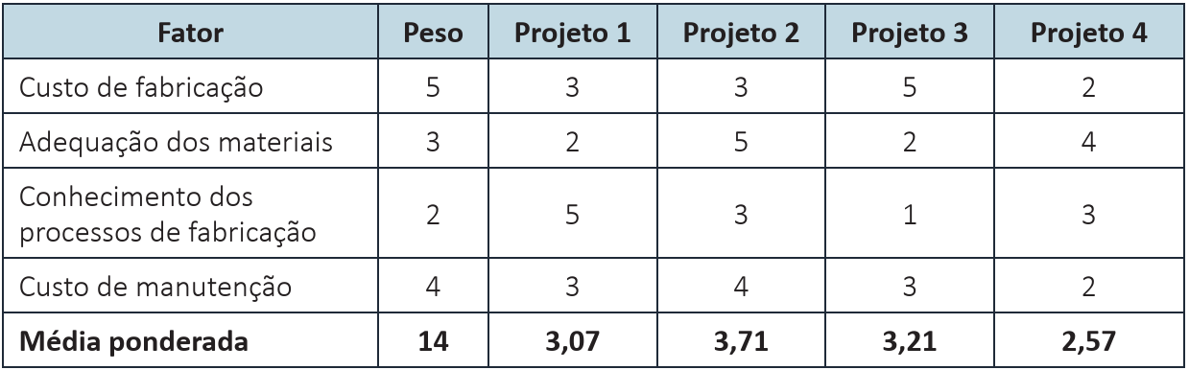
Matriz de decisão
notas
Equipe multidisciplinar deve decidir em conjunto
Notas dadas por pessoas que não fizeram a matriz
Esse método pode ser usado em outras etapas

Slide 36
Etapa 8: detalhamento do projeto
Desenhos das peças a serem produzidas
Especificação de todos os materiais e processos
Definição de fornecedores
Projeto de detalhamento
  Memoriais de cálculo de engenharia
    Resistência dos materiais
    Transferência de calor
    Todas as demais disciplinas envolvidas
Análise de possíveis falhas

Slide 37
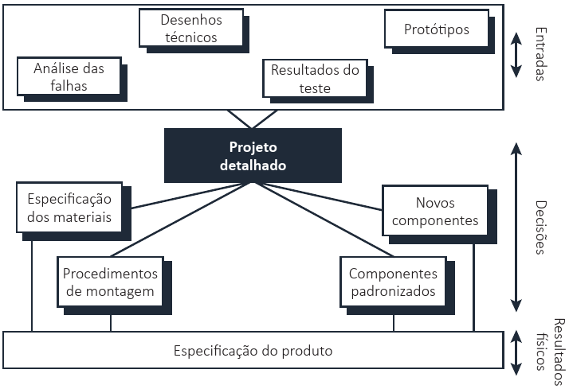

Slide 38
Etapa 9: prototipagem
Falhas não identificadas podem levar a problemas sérios
A melhor forma de testar seria com protótipos
Protótipos consomem tempo, recursos, e dinheiro
Podem ser complexos
Se a produção é pequena, pode não justificar
Protótipos somente em casos realmente necessários
Somente características importantes
Tipo de análise que se deseja: estrutural, funcional
Opção: maquete eletrônica em computador e CAE

Slide 39
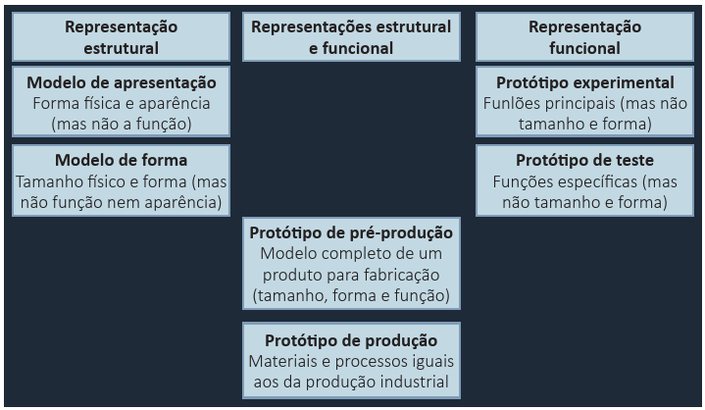
Adequação de protótipos

Slide 40
Etapa 10: produção
Determinação da quantidade a ser produzida
  EVTE, contrato, previsão de vendas, etc.
Produção pequena pode não exigir linha de produção
Produção seriada pode exigir construção da linha
Importante: registro e documentação
  Todas as atividades
  Erros ou lições aprendidas
  Visando continuidade da produção

Slide 41
Cronogramas

Slide 42
Cronogramas
Estabelecer início e final de cada etapa/tarefa
Relação entre tarefas, recursos
Deve ser montado desde o início, desde a 1ª ideia
Ferramentas especializadas como o MS Project
  Iniciar pelas principais atividades
  Subdividir em detalhes, quanto mais melhor
  Custos, recursos, atribuições, duração, encadeamento
  Linha de base (“fotografia no momento da aprovação”)
Deve prever TUDO, incluindo eventuais retornos a etapas anteriores, caso alguma etapa precise ser refeita

Slide 43
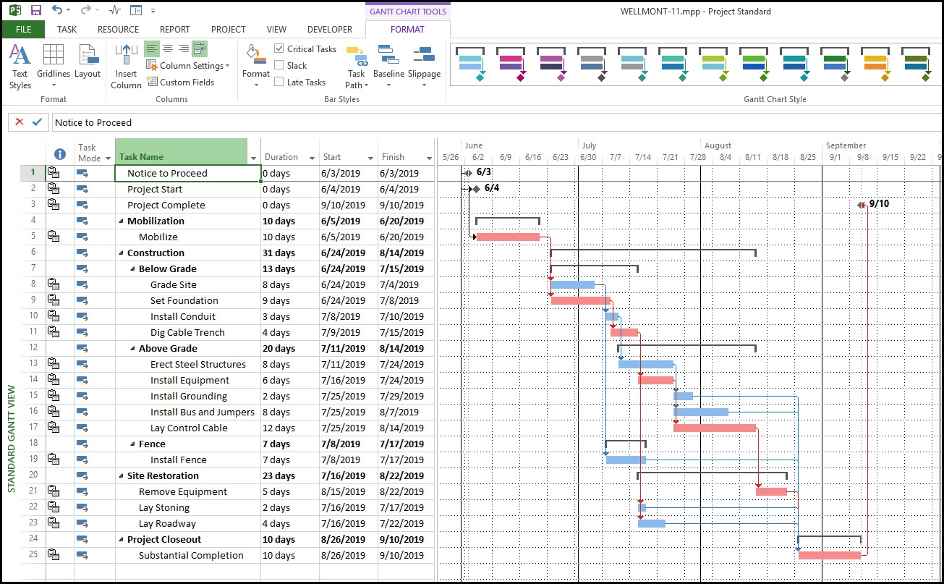
Exemplo - MS Project
Fonte: tensix.com

Slide 44
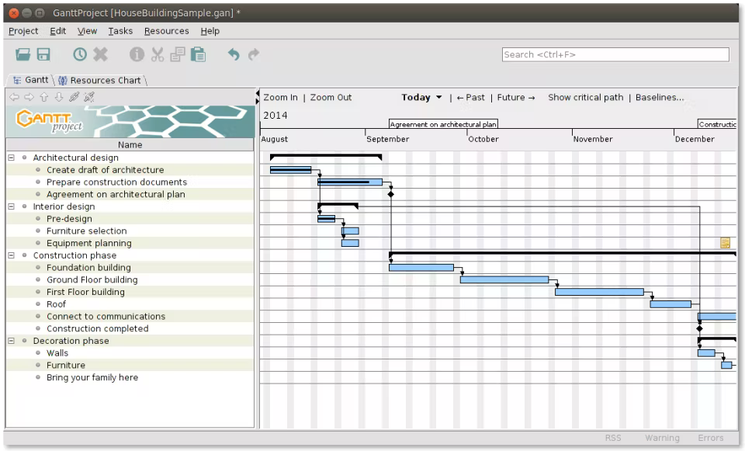
Exemplo - GanttProject

Slide 45
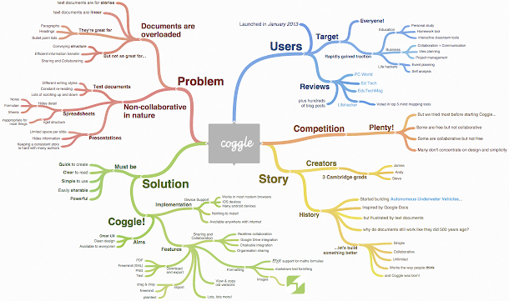
Mind Map (útil em alguns casos)

Slide 46
Referências
BUDYNAS, R. G. Elementos De Maquinas De Shigley. 8ª edição. [S. l.]: AMGH, 2011.
COLLISN, J. A.; BUSBY, H. R.; STAAB, G. H. Projeto Mecânico de Elementos de Máquinas: uma Perspectiva de Prevenção da Falha. 2ª edição. [S. l.]: LTC, 2019.
LOBO, Y. R. de O.; JÚNIOR, I. E. de O.; ESTAMBASSE, E. C.; SHIGUEMOTO, A. C. G. Projeto de máquinas. Londrina: Editora e Distribuidora Educacional S.A., 2019.
NORTON, R. L.; BOOKMAN, E.; STAVROPOULOS, K. D.; AGUIAR, J. B. de; AGUIAR, J. M. de; MACHNIEVSCZ, R.; CASTRO, J. F. de. Projeto de Máquinas: Uma Abordagem Integrada. 4ª edição. [S. l.]: Bookman, 2013.

Slide 47
APOSTILA
do Prof. Eduardo
https://github.com/efurlanm/teaching/
Prof. Eduardo Furlan
2023

